Slide 1
Kế toán máy
Kế toán hàng tồn kho
Giảng viên:
Khoa:
Trường:

Slide 2
Nội dung
Sơ đồ hạch toán.
Quy trình n.vụ, các mẫu c.từ, b/c.
Quy trình thực hiện trên phần mềm.
Kỹ năng thực hành trên phần mềm.

Slide 3
1. Sơ đồ hạch toán
1.1. Sơ đồ hạch toán hàng tồn kho
Notes:
Liên quan đến một số nghiệp vụ đơn giản, thường gặp trong hạch toán kế toán tồn kho CCDC (tk 153), thành phẩm (tk 155) và hàng hóa (tk 156) sẽ có sơ đồ tương tự như sơ đồ trên.

Slide 4
2. Quy trình nghiệp vụ (1/5)
Quy trình nhập kho
Quy trình nhập kho
Quy trình xuất kho
Đối chiếu giữa sổ tồn kho và sổ cái tài khoản kho

Slide 5
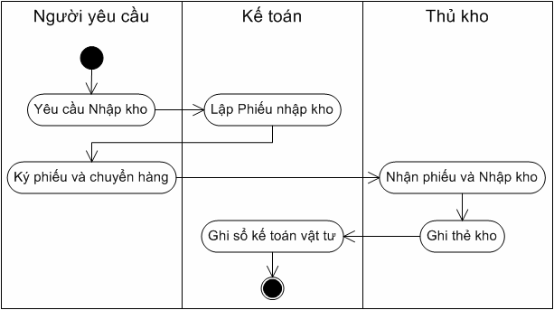
2. Quy trình nghiệp vụ (2/5)
2.1. Quy trình nhập kho

Slide 6
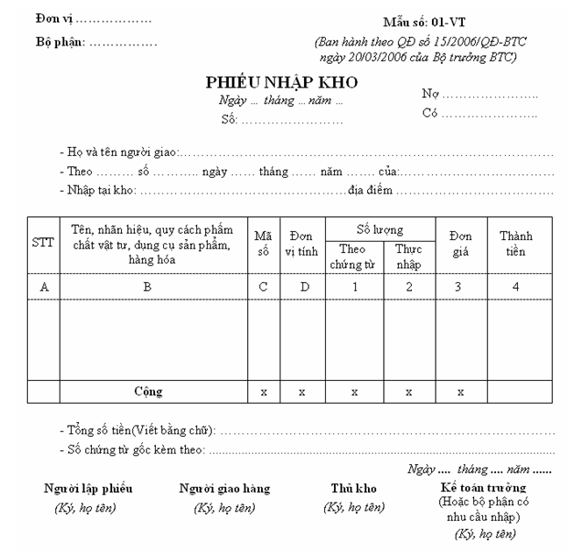
2. Quy trình nghiệp vụ (3/5)
2.1. Quy trình nhập kho – mẫu phiếu nhập kho

Slide 7
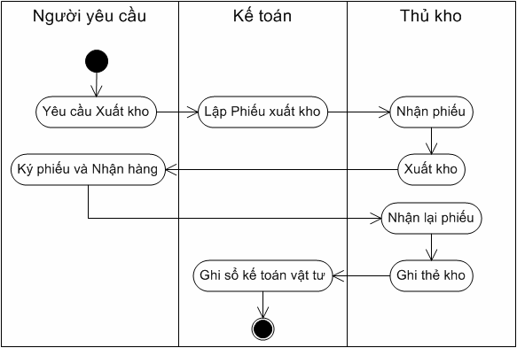
2. Quy trình nghiệp vụ (4/5)
1.2. Quy trình xuất kho

Slide 8
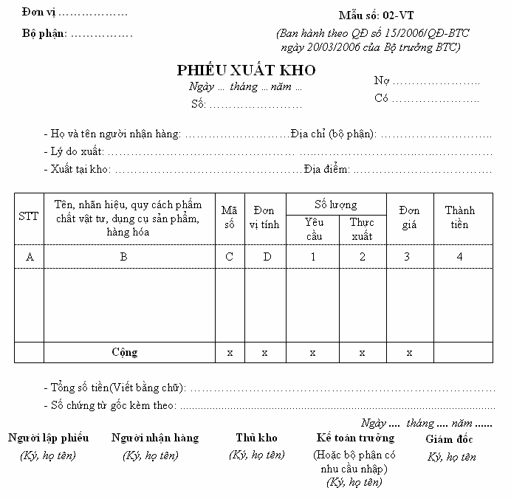
2. Quy trình nghiệp vụ (5/5)
2.2. Quy trình xuất kho – mẫu phiếu xuất kho

Slide 9
2. Các P.pháp tính giá hàng tồn kho
2.3 Các phương pháp tính giá hàng tồn kho
Giá trung bình tháng
Giá trung bình di động
Giá nhập trước xuất trước
Giá nhập sau xuất trước
Giá theo lô..

Slide 10
3. B/c của kế toán hàng tồn kho (1/7)
Thẻ kho
Sổ chi tiết vật tư
Tổng hợp hàng nhập kho
Tổng hợp hàng xuất kho
Tổng hợp nhập xuất tồn
Bảng giá trung bình tháng
Notes:
Đây chỉ là một số báo cáo chính mang tính giới thiệu.

Slide 11
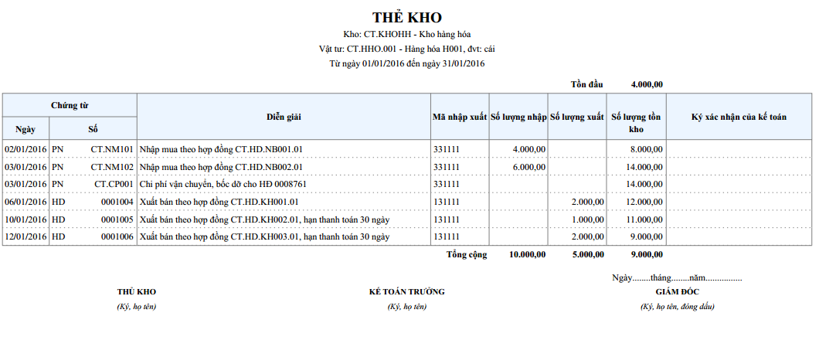
3. B/c của kế toán hàng tồn kho(2/7)
3.1. Thẻ Kho

Slide 12
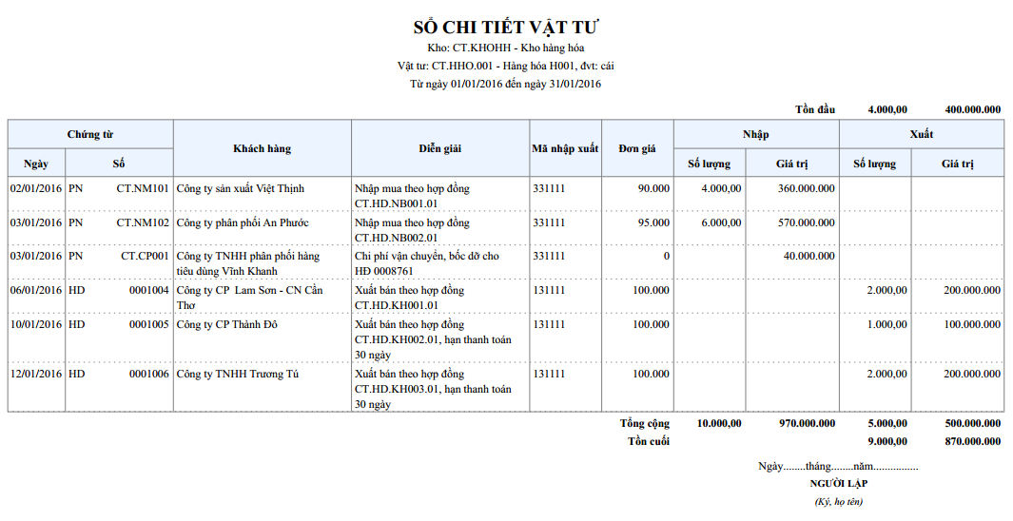
3. B/c của kế toán hàng tồn kho(3/7)
3.2. Sổ chi tiết vật tư

Slide 13
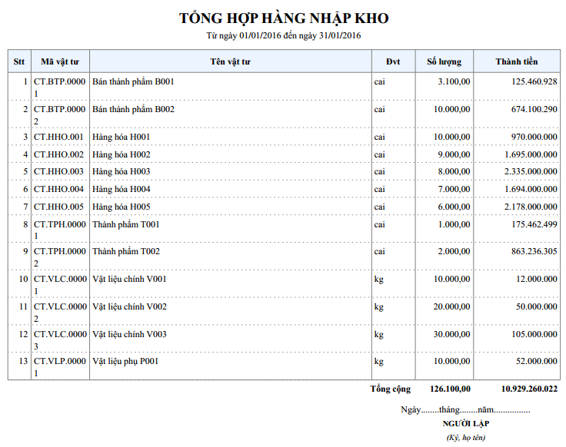
3. B/c của kế toán hàng tồn kho (4/7)
3.2. Tổng hợp hàng nhập kho

Slide 14
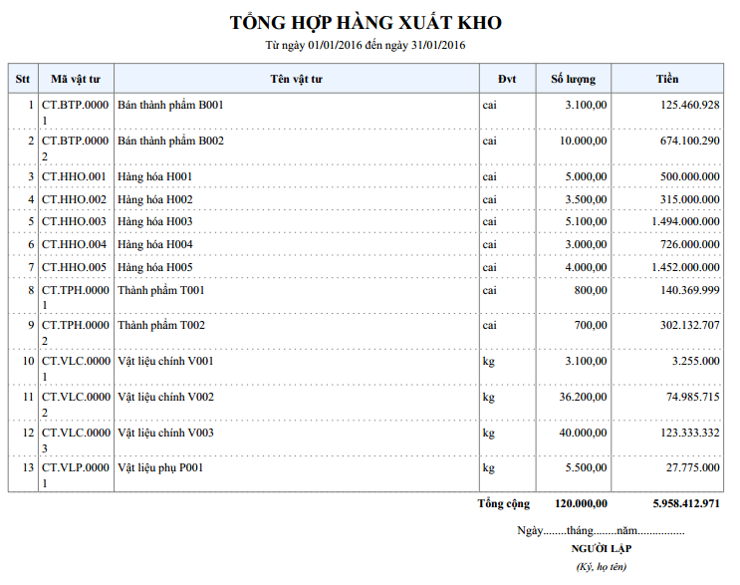
3. B/c của kế toán hàng tồn kho (5/7)
3.3. Tổng hợp hàng xuất kho

Slide 15
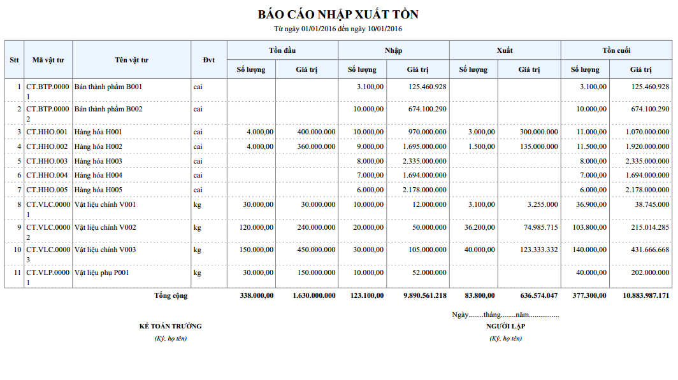
3. B/c của kế toán hàng tồn kho (6/7)
3.3. Tổng hợp nhập xuất tồn
Notes:
Đối chiếu số liệu sổ cái trên các TK, so sánh đối chiếu với tổng hợp nhập xuất tồn (khi lọc tổng hợp nhập xuất tồn lọc theo kho hoặc theo tài khoản tương ứng

Slide 16
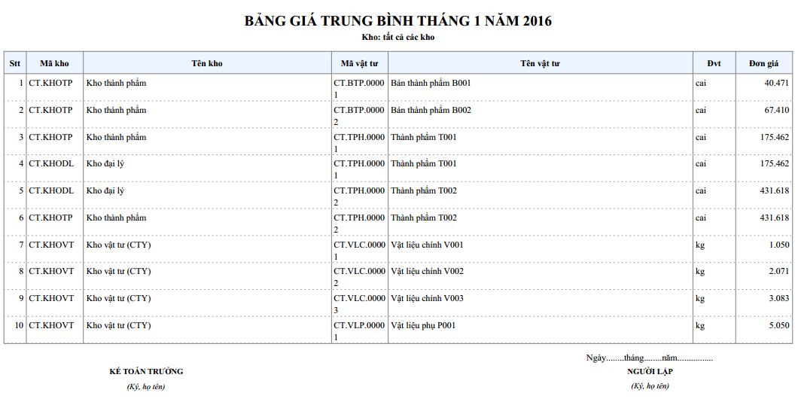
3. B/c của kế toán hàng tồn kho (7/7)
3.6. Bảng giá trung bình tháng

Slide 17
4. Quy trình thực hiện trên phần mềm

Slide 18
5. Khai báo tham số và danh mục
Khai báo tham số
Khai báo danh mục kho
Khai báo danh mục hàng hoá, vật tư
Danh mục khách hàng (nhà CC)

Slide 19
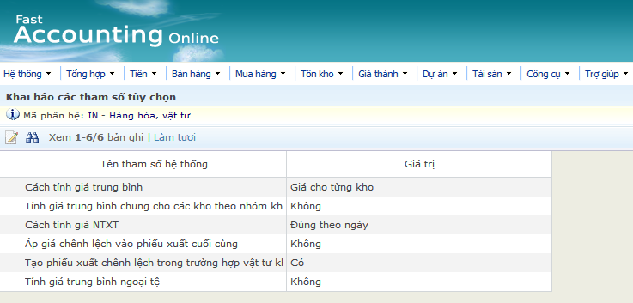
5. Khai báo tham số và danh mục
5.1.Khai báo tham số
Notes:
Menu: hệ thống/ khai báo cáo tham số tuỳ chọn
Cách tính giá TB: giá chung/ giá riêng từng kho
Tính giá TB theo nhóm kho: có/ không

Slide 20
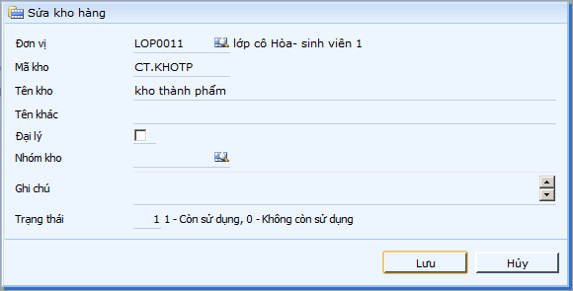
5. Khai báo tham số và danh mục
5.2.Khai báo danh mục kho
Notes:
Tồn kho/danh mục/ danh mục kho hàng

Slide 21
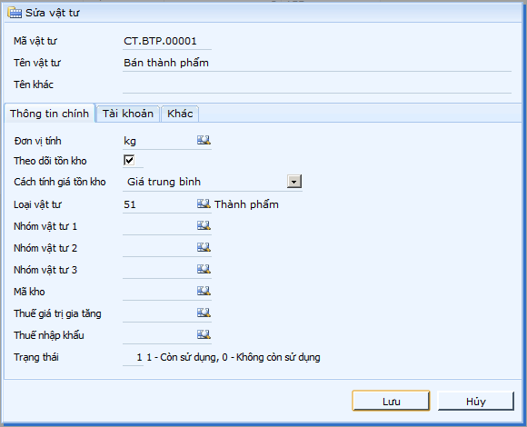
5. Khai báo tham số và danh mục
5.3.Khai báo danh mục hàng hoá vật tư
Notes:
Menu: Tồn kho/ danh mục hàng hoá vật tư

Slide 22
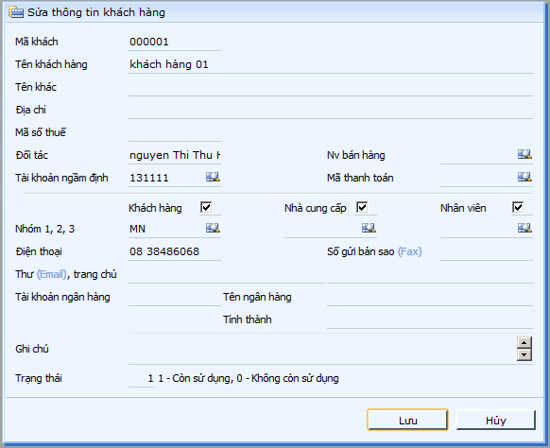
5. Khai báo tham số và danh mục
5.4.Khai báo danh mục khách hàng (nhà CC)
Notes:
Menu khai báo: bán hàng/ danh mục khách hàng (hoặc bán hàng/ danh mục nhà cung cấp)

Slide 23
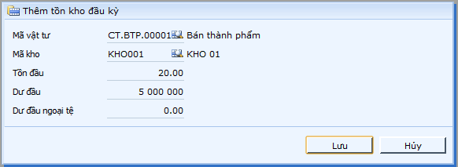
6. Nhập số dư ban đầu
Nhập tồn kho đầu kỳ của các hàng hoá vật tư
Notes:
Menu: Tồn kho/ Cập nhật tồn kho đầu kỳ/ Vào tồn kho đầu kỳ

Slide 24
7. Cập nhật chứng từ (1/4)
Phiếu nhập kho
Phiếu xuất kho
Phiếu xuất điều chuyển
Notes:
Khi trình bày tiếp theo sẽ giới thiệu về phiếu nhập kho, phiếu xuất kho, phiếu xuất điều chuyển (Nói thêm về hoá đơn mua hàng bên phân hệ mua hàng, hoá đơn bán hàng bên phân hệ bán hàng)

Slide 25
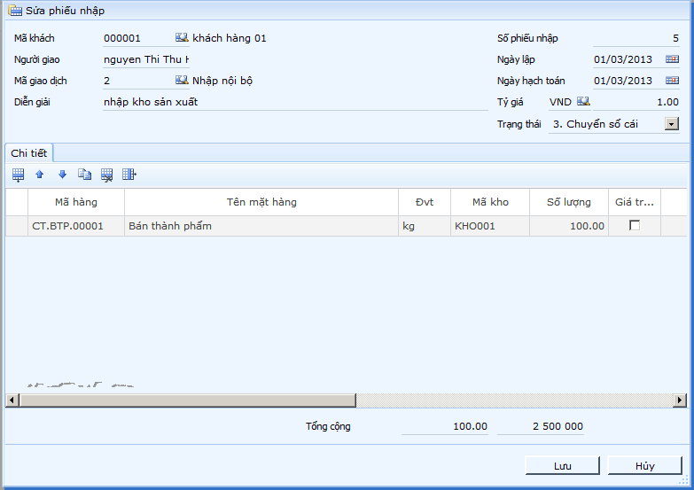
7. Cập nhật chứng từ (2/4)
7.1. Phiếu nhập kho
Notes:
Trình bày nội dung/ý nghĩa của từng trường thông tin, cách nhập.
Hướng dẫn các chức năng: mới, sửa, xóa, in, tìm…

Slide 26
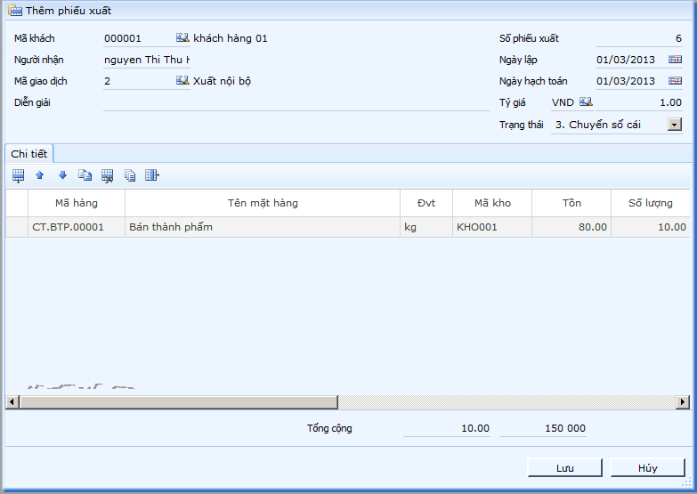
7. Cập nhật chứng từ (3/4)
7.1. Phiếu xuất kho
Notes:
Trình bày nội dung/ý nghĩa của từng trường thông tin, cách nhập.
Hướng dẫn các chức năng: mới, sửa, xóa, in, tìm…

Slide 27
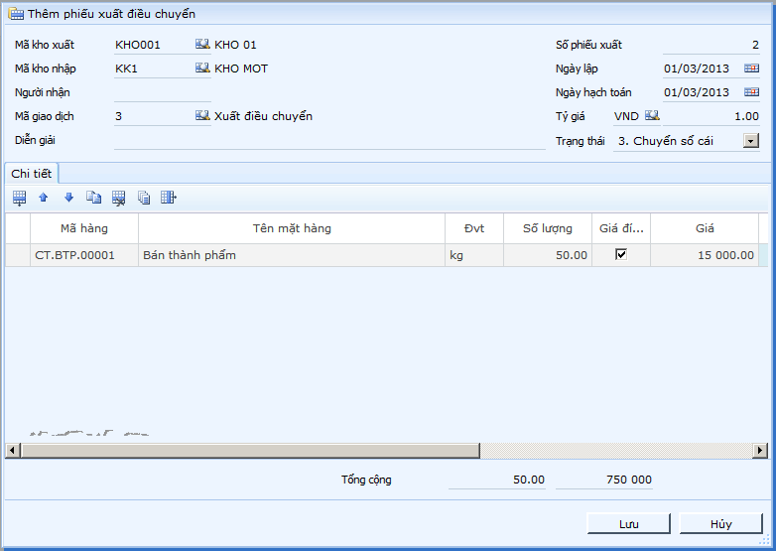
7. Cập nhật chứng từ (4/4)
7.1. Phiếu xuất điều chuyển
Notes:
Trình bày nội dung/ý nghĩa của từng trường thông tin, cách nhập.
Hướng dẫn các chức năng: mới, sửa, xóa, in, tìm…

Slide 28
8. Lên báo cáo (1/6)
Thẻ kho
Sổ chi tiết vật tư
Tổng hợp hàng nhập kho
Tổng hợp hàng xuất kho
Tổng hợp nhập xuất tồn
Bảng giá trung bình tháng
Notes:
Đây chỉ là một số b/c chính.
Tiếp theo chỉ giới thiệu cách lên cho 6 mẫu b/c.

Slide 29
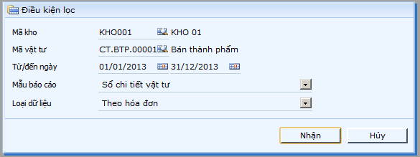
8. Lên báo cáo (2/6)
8.1. Thẻ Kho/ Sổ chi tiết vật tư
Notes:
Menu: Tồn kho/ báo cáo hàng tồn kho/ thẻ kho (sổ chi tiết vật tư)
Nhập đ/k lọc:
Mã kho
Mã vật tư
- Từ ngày … đến ngày …

Slide 30
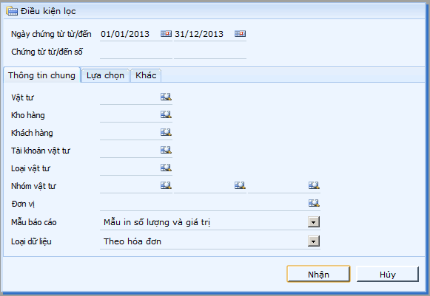
8. Lên báo cáo (3/6)
8.2. Tổng hợp hàng nhập kho
Notes:
Menu: Tồn kho/ báo cáo hàng nhập/ tổng hợp hàng nhập kho
Nhập đ/k lọc:
Từ ngày … đến ngày …
Chứng từ từ/ đến số…

Slide 31
8. Lên báo cáo (4/6)
8.3. Tổng hợp hàng xuất kho
Notes:
Menu: Tồn kho/ báo cáo hàng xuất/ tổng hợp hàng xuất kho
Nhập đ/k lọc:
Từ ngày … đến ngày …
Chứng từ từ số/đến số…

Slide 32
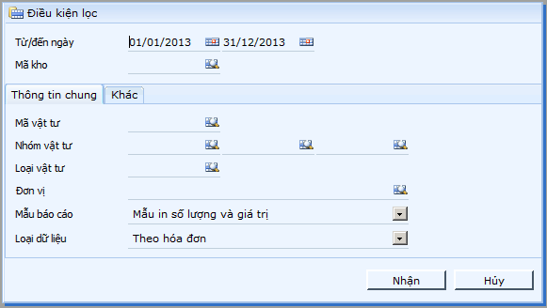
8. Lên báo cáo (5/6)
8.4. Tổng hợp nhập xuất tồn
Notes:
Menu: Tồn kho/ báo cáo hàng tồn kho/ tổng hợp nhập xuất tồn
Nhập đ/k lọc:
Từ ngày … đến ngày …
Mã kho

Slide 33
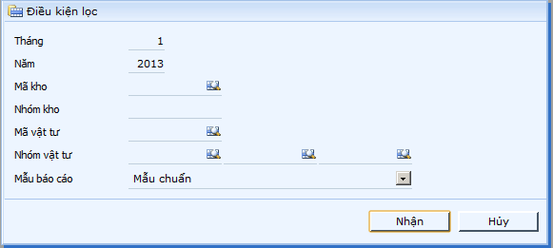
8. Lên báo cáo (6/6)
8.5. Bảng giá trung bình tháng
Notes:
Menu: Tồn kho/ báo cáo hàng tồn kho/ bảng giá trung bình tháng
Nhập đ/k lọc:
Tháng
Năm
Mã kho

Slide 34
Xin cám ơn đã lắng nghe bài giảng!

